Slide 1
Jeu de rôle: Chronique journalistique

Slide 2
Nous allons mener une discussion afin de répondre à cette question:
Quel bilan peut-on tirer à ce jour de la crise sanitaire liée au Covid-19 ? Chaque chroniqueur autour de cette table peut-il nous expliquer son rôle ? son ressenti ? son action ?

Slide 3
Pour cela, chacun d’entre vous va incarner un rôle:
Rôles Santé
Un membre de l’OMS( Organisation Mondiale de la Santé)
Un médecin hospitalier ( urgentiste, réanimateur..)
Un scientifique ( spécialiste en infectiologie ou virologie)

Slide 4
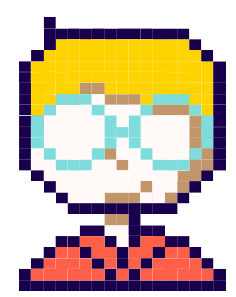
Rôles Ecole
Un élève qui a beaucoup travaillé pendant le confinement
Un élève qui a beaucoup surfé sur les réseaux sociaux pendant le confinement
Un professeur en télétravail

Slide 5
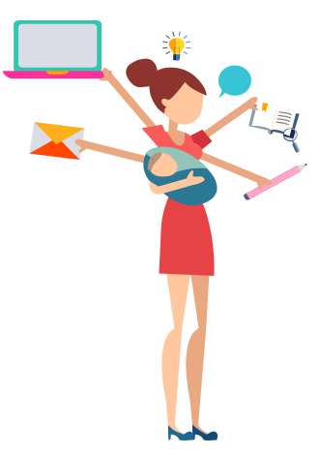
Rôles Société
Un parent (père, mère/ isolé ou pas/nombre d’enfants/télétravail ou travail à l’extérieur…)
Un journaliste ( Presse écrite ou audiovisuel)
Un homme politique ( Président de la République, 1er ministre…)

Slide 6
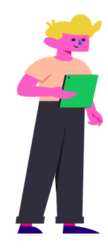
3 médiateurs ( Distribution de la parole, questions…)

Slide 7
Choix des rôles
Rôle | Nom des élèves
Membre de l’OMS
Médecin
Scientifique
Elève travaillant beaucoup
Elève surfant beaucoup
Professeur
Parent d’élève
Journaliste
Homme politique
Médiateurs

Slide 8
1ère partie: Travailler son rôle
A l’aide du tableau distribué ( Tableau contenant tous les rôles et accès aux ressources) , travaillez votre rôle.
Pour cela, aidez-vous de la 2ème colonne du tableau ( définissez votre rôle, quel est votre ressenti, votre expérience …)
Consulez les ressources fournies dans la 3eme colonne ( partez de là, mais vous pouvez ensuite mener, sans vous perdre, vos propres recherches)
Constitutez vous une fiche avec prises de notes et indication de vos sources.

Slide 9
2ème partie: Discussion
Merci de respecter la distance d’au moins un mètre entre vous !

Slide 10
Synthèse
Santé
Société/politique
Education

